Slide 1
Tax Authority Open API

Slide 2
Tax Authority Open API
מה יש בפורטל המפתחים
חשוב לדעת
sandbox
תהליך רישום בית תוכנה לשירותי API של רשות המסים
סוגי שירותים
מהו TOKEN
תהליך הפקת TOKEN

Slide 3
מה יש בפורטל המפתחים:
תיעוד תהליך רישום בית תוכנה, פתיחת אפליקציה, רישום לשירות
מסמכי הרישום להורדה
Support - דרכו ניתן לשלוח מייל לבקשת תמיכה טכנית
רישום organization
ניהול איזור אישי ל- organization:
יצירת/מחיקת אפליקציות
הזמנת מפתחים ל organization
הזמנת "צופים" ל organization
ניהול איזור אישי לאפליקציה:
רישום/הסרת שירותים
עדכון כתובות
עדכון ערכי אפליקציה (clientID, clientSecret)
אנליטיקות

Slide 4
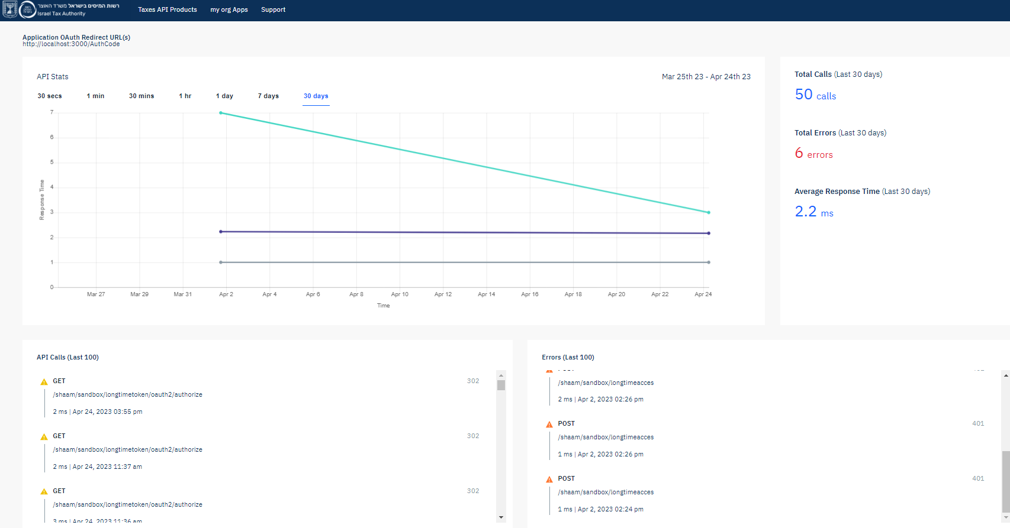
דוגמה לאנליטיקות של אפליקציה:

Slide 5
מה יש בפורטל המפתחים:
הסבר מלא לתהליך ההזדהות מלווה בדוגמאות קוד
דוגמאות ל API’s אשר מנפיקים את סוגי ה tokens השונים
אפליקציית client מלאה (nodeJS) להורדה – מממשת פנייה לשירות (כולל כל שלבי ההזדהות)
דוגמה לפנייה לשירות באמצעות postman (כולל כל שלבי ההזדהות)
תיעוד מלא של ה- API’s כולל
- תיאור כללי של השירות
- סכמת השירות (yaml file)
- תיאור כל פרמטר
- דוגמה לאובייקט שניתן לשלוח
- רשימת קודי השגיאה עם תיאור

Slide 6
חשוב לדעת:
תמיכה בגרסאות אחורה:
עדכונים יפורסמו בגרסה נוספת למתן זמן לפיתוח ופרישה אצל הלקוחות
עדכונים
קבלת מיילים מרשות המסים על עדכונים: פרסום שירותים חדשים, עדכוני גירסה, עדכוני אבטחה....

Slide 7
SANDBOX
סביבת פיתוח אשר תואמת את סביבת הייצור
מכילה קטלוג שירותים מלא (כולל תיעוד ודוגמאות)
הפנייה לשירותים באמצעות משתמשים פיקטיביים לטובת המפתחים(מפורסם בנוהל)
השירותים בסביבה מבצעים בדיקות ואלידציה מלאות ומחזירים שגיאות בהתאמה
השירותים מחזירים אובייקטי דמה קבוע (mock) במבנה ותוכן זהה לייצור
שימוש בסביבת ה- SANDBOXמחייב רישום ויצירת אפליקציה
!
ערכי האפליקציה בסביבה זו משמשים לסביבה זו בלבד ולא יוכלו לשמש בסביבת הייצור

Slide 8
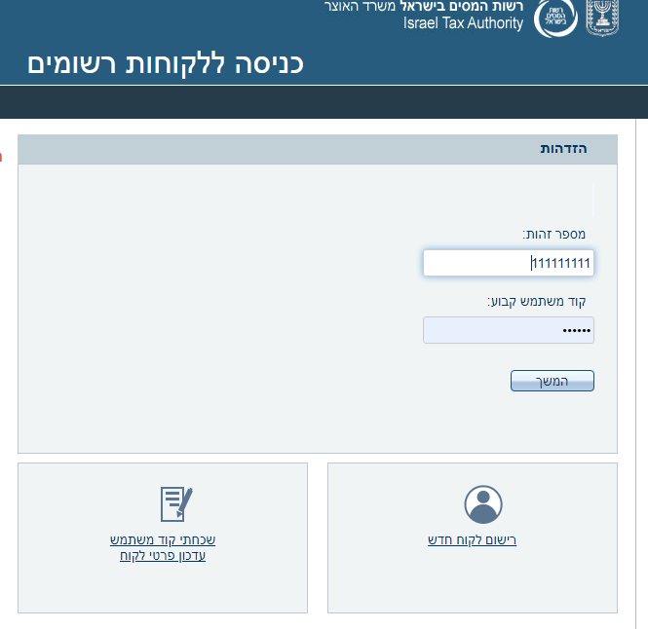
תהליך רישום בית תוכנה לשירותי API של רשות המסים:
1. רישום ה- ADMIN המיועד של בית התוכנה לשירותי הדיגיטל של רשות המסים
רישום לקוח

Slide 9
תהליך רישום בית תוכנה לשירותי API של רשות המסים:
2. חתימת מוסמך מבית התוכנה על מסמכים ושליחתם למייל ייעודי
מסמך הסכם משתמשים לשימוש תקין ב- API’s
התחייבות לעמידה בהנחיות אבטחת מידע
הגדרת ADMIN המוסמך להגדרות בפורטל המפתחים
אישור ה- ADMIN לקבלת האחריות עבור בית התכנה
יצירת ORG

Slide 10
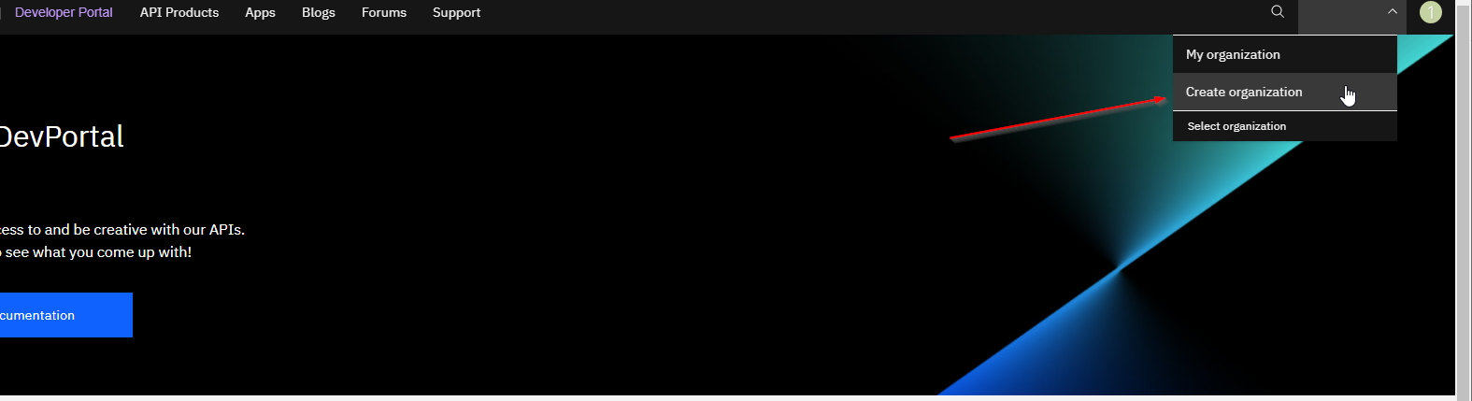
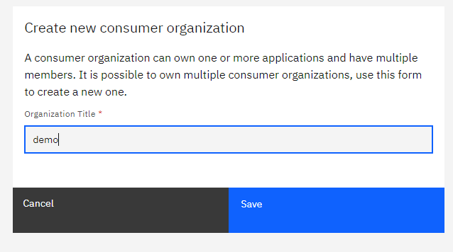
תהליך רישום בית תוכנה לשירותי API של רשות המסים:
2. יצירת organization בפורטל המפתחים ע"י ADMIN שהוגדר
יצירת ORG

Slide 11
תהליך רישום בית תוכנה לשירותי API של רשות המסים:
3. בדיקה ע"י רשות המסים ואישור בית התוכנה
שלום רב,
רישום בית התוכנה אושר על ידי רשות המסים, יש לבצע פתיחת אפליקציה ורישום לשירותים המבוקשים
אישור רשות המסים

Slide 12
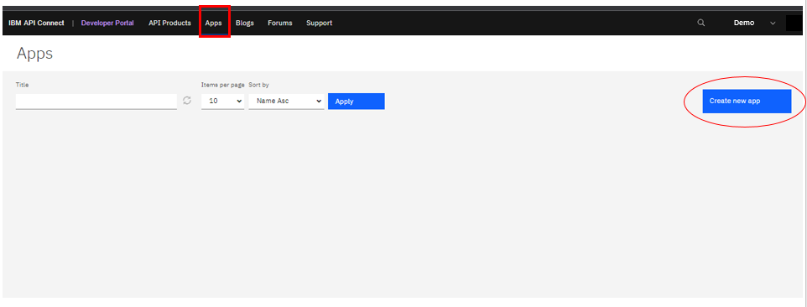
תהליך רישום בית תוכנה לשירותי API של רשות המסים:
4. הוספת אפליקציה (יישום) ל- organization שאושר
רישום אפליקציה
לכל בית תוכנה יכולות להיות כמה אפליקציות.
כל אפליקציה מחייבת זיהוי ורישום בנפרד

Slide 13
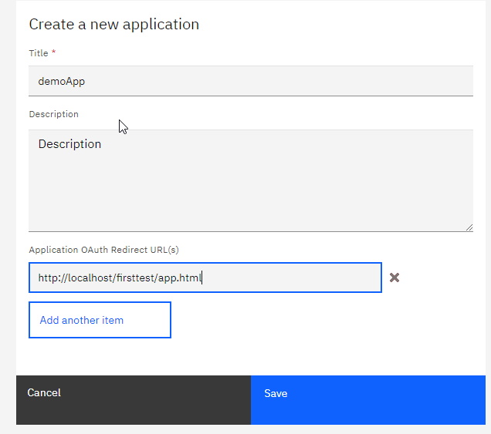
תהליך רישום בית תוכנה לשירותי API של רשות המסים:
4. הוספת אפליקציה (יישום) ל- organization שאושר
רישום אפליקציה

Slide 14
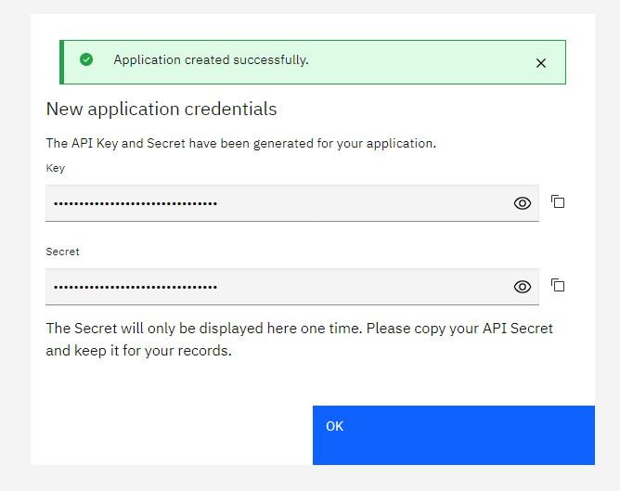
תהליך רישום בית תוכנה לשירותי API של רשות המסים:
4. הוספת אפליקציה (יישום) ל- organization שאושר
רישום אפליקציה
Key (client ID), secret – מזהים חד ערכית את היישום של בית התוכנה, וכל הפניות שיבוצעו בשמו יירשמו ויתועדו

Slide 15
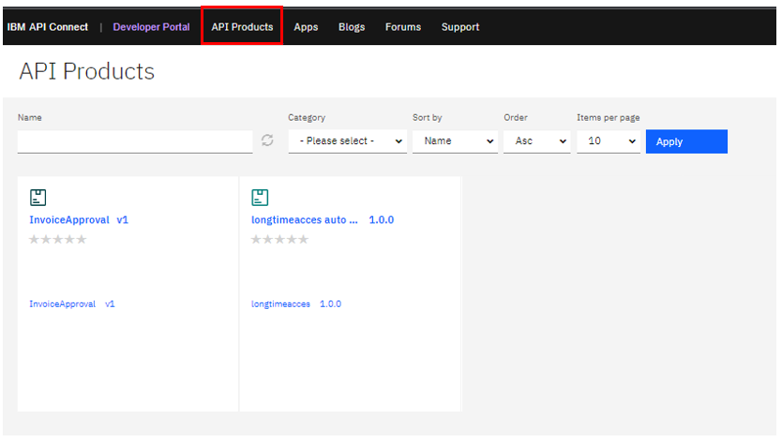
תהליך רישום בית תוכנה לשירותי API של רשות המסים:
5. הוספת שירותי API לאפליקציה
רישום יישום לשירות
כל יישום יכול להיות רשום למספר שירותים

Slide 16
סוגי השירותים:
שירותים ללא הזדהות open access
שירותים עם הזדהות
פנייה להפעלת שירות עם הזדהות חייבת להיות מלווה עם token
בפורטל דוגמאות ל API’s אשר מנפיקים את סוגי ה tokens השונים

Slide 17
מהו TOKEN לשירותי רשות המסים:
מופק ע"י שעם ומשמש לשירותי רשות המסים בלבד
JWT סטנדרטי שמופק ב- OAUTH2
מכיל בין היתר : מזהה התוכנה (clientID), זהות משתמש הקצה, תוקף ה- TOKEN
לכל שירות יש תיעוד בפורטל המפתחים איזה סוג TOKEN נדרש להפעלתו (one time/long time) ובאיזו כתובת

Slide 18

תהליך הפקת ה- TOKEN:
http://taxes.../authorize(1)
מסך הזדהות רשות המסים
User, password
הנהלת חשבונות
Authorization Code
http://taxes.../token(2)
token
!
לאחר קבלת הtoken יש לשמור אותו בצורה מאובטחת עפ"י ההנחיות

Slide 19
תהליך הפקת ה- TOKEN:
א. הזדהות משתמש הקצה: http://taxes.../authorize
קלט: clientID ,clientSecret , redirectURI(שנרשמתם איתה)
פלט: העברה לחלון ההזדהות של רשות המסים
לאחר ההזדהות יוחזר לכתובת redirectURI ה- Authorization Code ב.
ב. הפקת ה- TOKEN: http://taxes.../token
קלט: Authorization Code
פלט: TOKEN למשתמש הקצה שהזדהה
!
לאחר קבלת הtoken יש לשמור אותו בצורה מאובטחת עפ"י ההנחיות

Slide 20
Tax Authority Open API
תודה
טלי שטרית - מנהלת אגף פיתוח ואינטגרציה, שעם
talish@taxes.gov.il

